Slide 1

ORACLE
SGBD

Slide 2
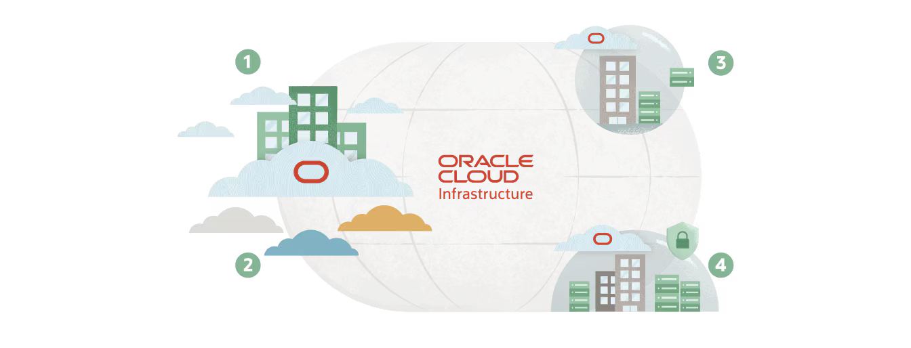
O QUE É?
01
Fundada em 16 de Junho de 1977, Califórnia , EUA
Oracle Database é um SGBD (Sistema Gerenciador de Banco de Dados). Criado nos anos 70, ele já teve diversas versões. Atualmente, há vários pacotes que atendem às demandas das empresas conforme o seu tamanho e complexidade.
02
O recurso está disponível na nuvem e em software. O seu objetivo é coletar, armazenar, organizar e processar os dados, tudo isso com segurança e precisão.
03

Slide 3
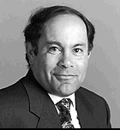
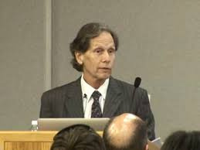

QUEM CRIOU?
Founders: Larry Ellison, Bob Miner, Ed Oates
Headquarters: Austin, Texas, United States
Owner: Larry Ellison (42.7%)
Founded: June 16, 1977, Santa Clara, California, United States
ISIN: US68389X1054
Number of employees: c. 159,000 (2024)

Slide 4
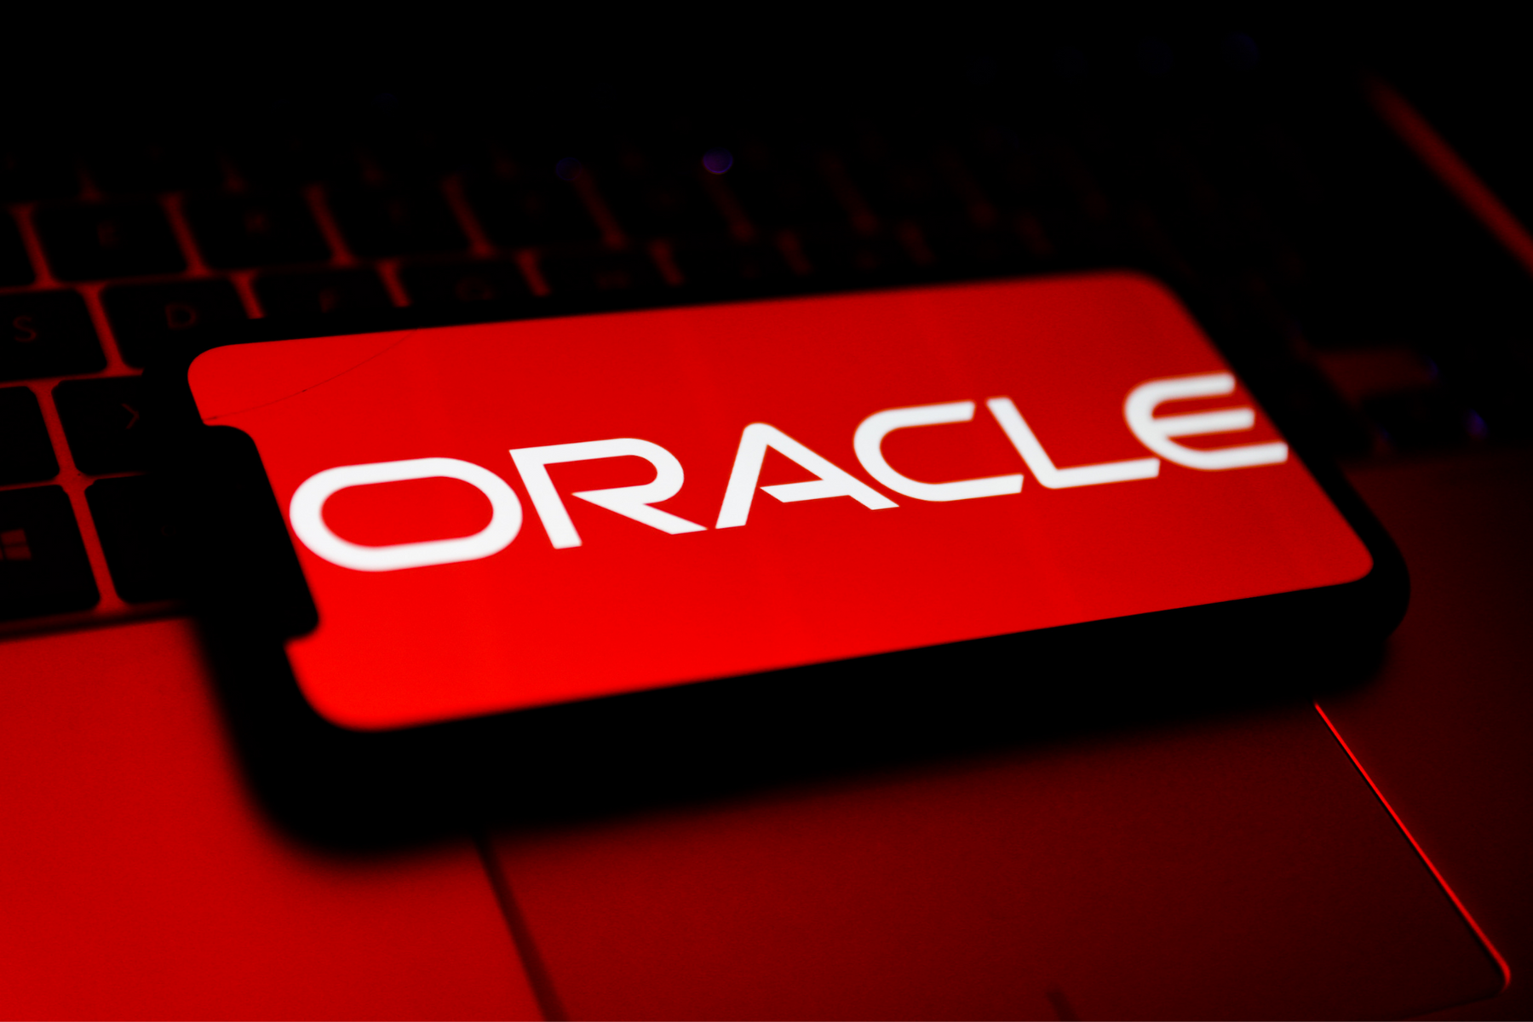
CARACTERÍSTICAS:
01
Permitir o amplo conhecimento da base de dados aos profissionais envolvidos
Pode ser implementado onde se desejar (data center, nuvem pública ou privada)
02
03
Possibilitar mais segurança e agilidade na gestão de dados.

Slide 5
DIFERENCIAL:
Capacidade de suportar grandes volumes de dados com alta performance e segurança. Ele oferece uma série de funcionalidades avançadas, como backup automatizado, recuperação de desastres e suporte a diversas linguagens de programação. Além disso, a Oracle tem um excelente suporte técnico e uma vasta comunidade de usuários.

Slide 6
CAPACIDADE DE ARMAZENAMENTO
-Limitação pelo sistema operacional, porém em arquivos de dados pode-se encontrar dois tipos;
- Smallfile e Bigfile. O Smallfile pode ter até 32 GB cada arquivo.
- O banco pode ter 65533 arquivos de 32 GB;
- O Bigfile pode ultrapassar os 8 petabytes estando limitado ao S.O
e ao Hardware.
-Não tem tamanho máximo para as tabelas e nem para as linhas;
-O Oracle não tem limite de usuários

Slide 7
SISTEMAS OPERACIONAIS
Linux
Windows
Solaris
MacOS
Fatec Jales
LINGUAGENS:
Java
PHP
Pascal
Python
Cobol|
С#
Ruby

Slide 8
VANTAGENS:
Escalabilidade: isso significa que se o banco de dados crescer você não vai ficar na mão;
Confiabilidade: é um dos SGBS mais sólidos e robustos que existem
sobrevivendo sem perda de dados.
Funcionalidades: mesmo nas versões mais básicas possui um monte de ferramentas que outros SGBDs não possuem.
Múltiplas Plataformas: funciona em quase todas as plataformas do mercado (Windows, Linux, MacOS, etc.)

Slide 9
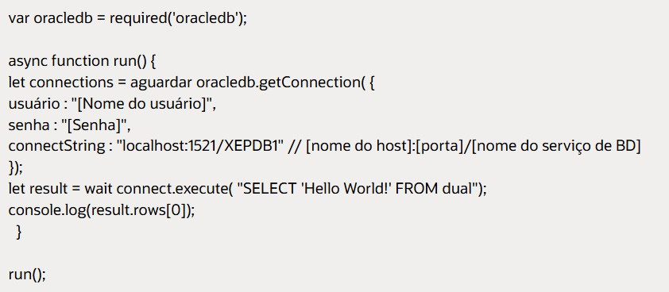
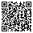
A instalação pode ser feita diretamente pelo site Oracle.com,
tendo as opções de instalação diretamente por Linux ou Windows.

Slide 10
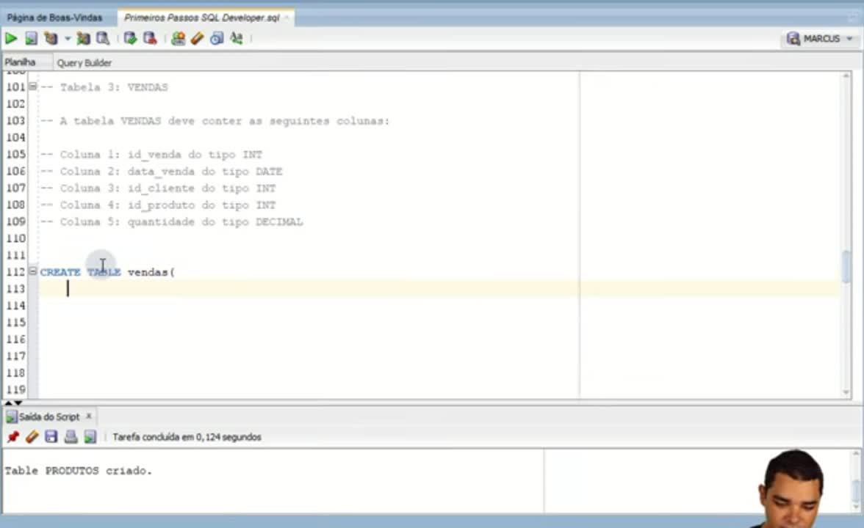

Slide 11
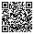
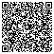
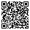
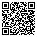
REFERÊNCIAS:

